Slide 1

软件工程系列教学辅助网站
可行性分析
组长：林初煌
组员：黄昕晰、黄令成、陈宣帆、谢蕾

Slide 2
内容大纲
Contents
01
02
编写目的
可行性研究前提
03
04
可行性分析
总结

Slide 3
编写目的
第 章
1

Slide 4
编写目的
为了确认软件工程系列课程教学辅助网站系统是否能开发。

Slide 5
可行性研究前提
第 章
2

Slide 6
可行性研究前提
目标：
开发专门针对软件工程系列课程教学的辅助网站。并能以此协助团队课程学习。
功能模块：
课程交流模块
  注册
  账号密码登录
  密码修改/取回
  游客登录
  账户信息修改
  内容介绍
  课程资源上传/下载
  教师消息发布栏
  学生信息接收栏
  教师点评
  学生作业上传
  讨论板
  站内文章搜索
  链接通道
  视频教学
  使用指南
特殊功能模块
账户管理模块

Slide 7
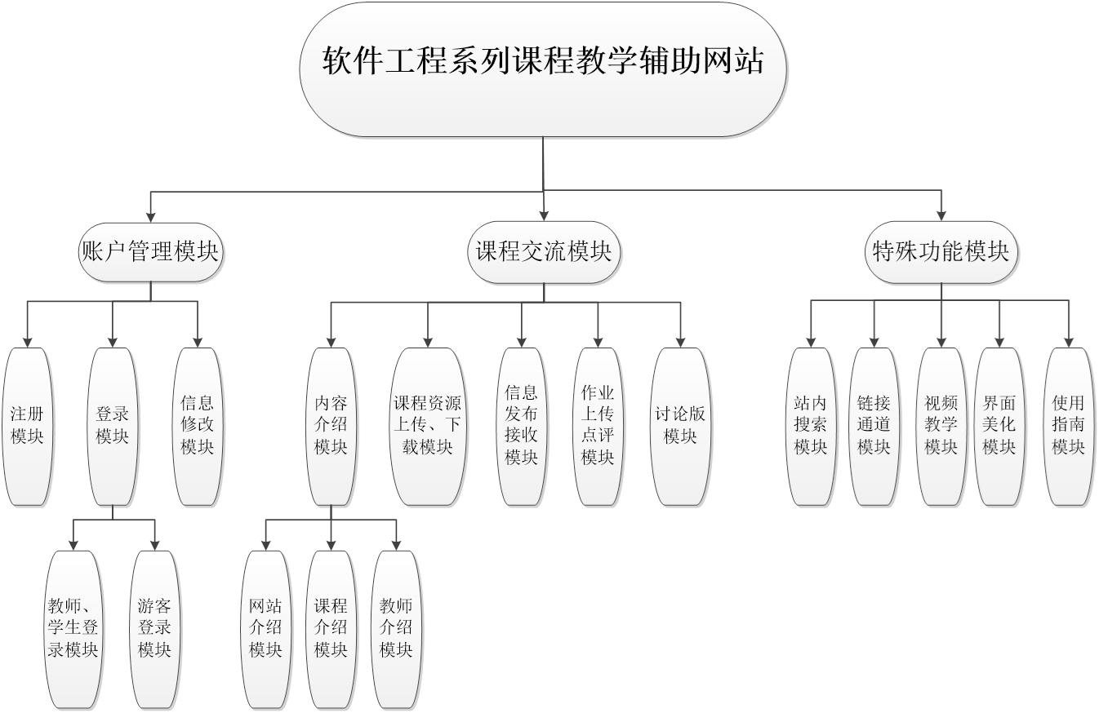
可行性研究前提----功能模块

Slide 8
系统功能
学生
  ·上传资料
  ·上传课件
  ·发布作业
  ·发布通知
  ·作业点评
    ·信息查询
    ·留言
管理员
·下载资料
·下载课件
·上交作业
·接受通知
·跟踪作业批 复情况
  ·更新链接
  ·管理认证
游客
教师

Slide 9
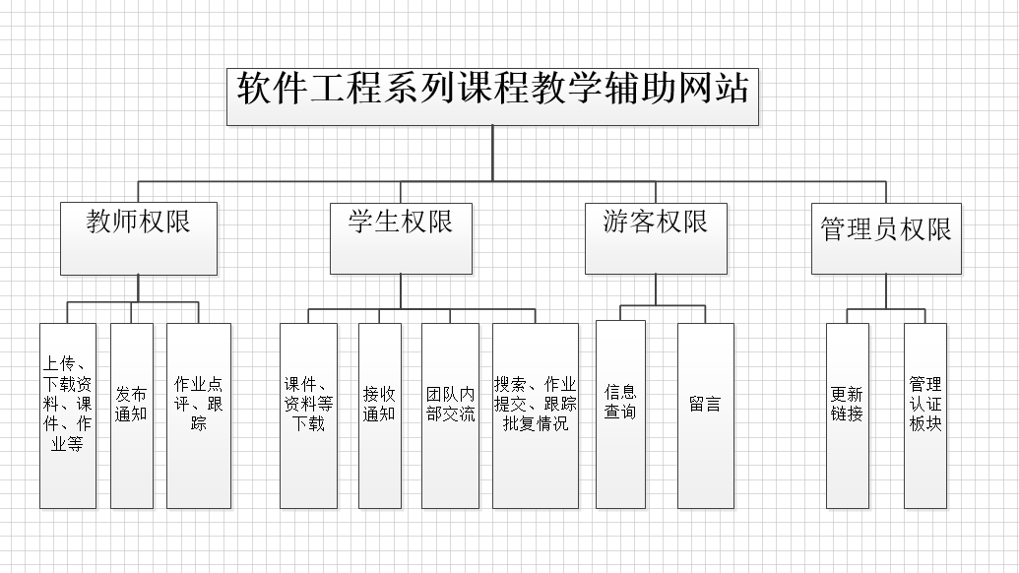
系统功能

Slide 10
风险分析
风险类型 | 发生可能性 | 影响程度
成员不服从内部约定的风险 | 中等 | 显著
成员人身遇到突发事件的风险 | 中等 | 中等
成员无法按时完成任务的风险 | 显著 | 高
成员具备的知识技能与所负责内容不匹配的风险 | 中等 | 显著
内部交流不足引发的风险 | 中等 | 高
1、内部严格定时交流
2、抽取项目后1/3时间作为缓冲时间，在项目时间达到2/3时进行交流检察
3、规范有突发事件，立即团队内申报，并重新进行任务分配

Slide 11
可行性分析
第 章
3

Slide 12
技术可行性-工具语言
服务器：Windows
前端：html5，CSS3，JavaScript
数据库：mySQL
版本管理工具：SVN
交流工具：QQ、微信、邮件
开发工具：DreamWeaver、Axure RP、eclipse、Microsoft Office、Project、Photoshop、Rational Rose

Slide 13
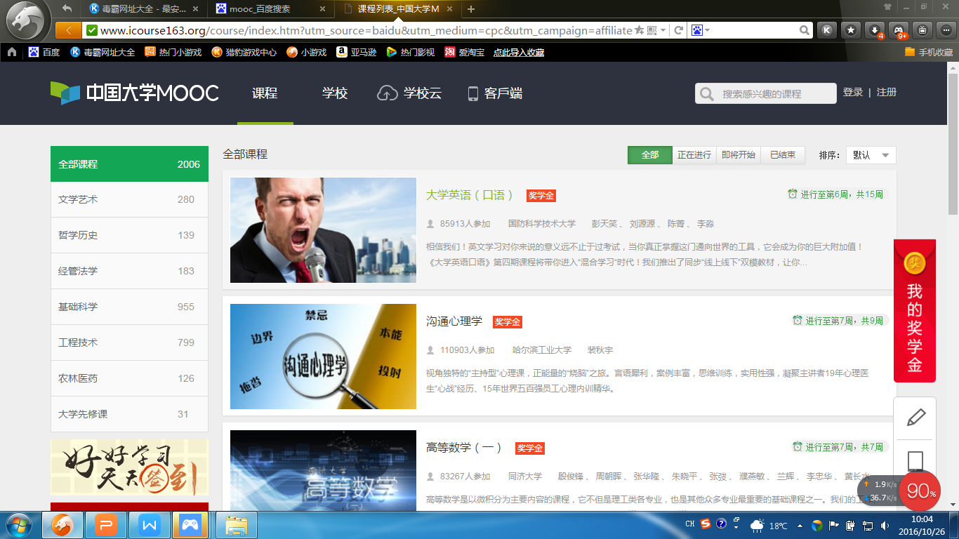
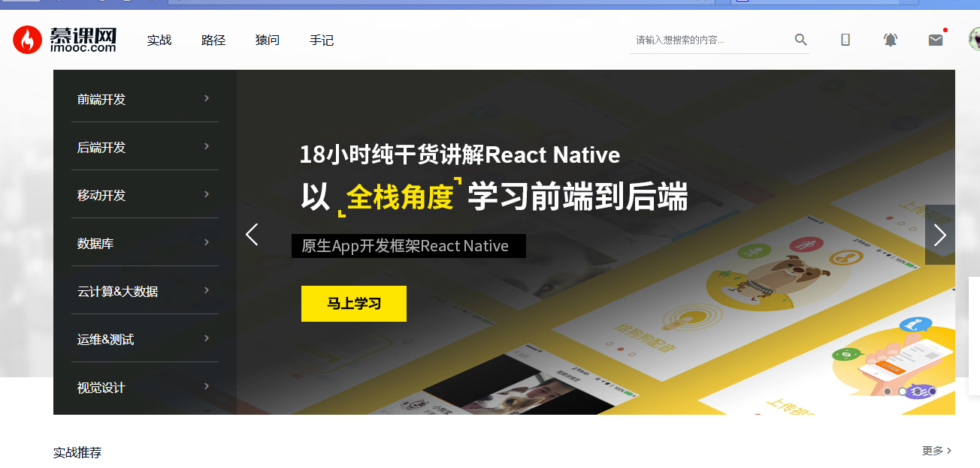

可行性分析---技术可行性（现状分析）

Slide 14
 | 优势 | 劣势
BB平台 | 便于老师与学生的沟通 学生下载资料方便 老师上传资料方便 可在网站上进行随堂测试 | 不能进行视频教学 师生交流及时性不足
慕课 | 学生可根据自己的要求选择课程 高质量的教学 涉及范围广 学生可在社区讨论、参加测试、还可以获得学分与证书 | 没有实时的交流体验，学习内容的留存率低 社会认可度不高 部分课程收费 课程延续性不高
我们要开发的网站，包含BB平台基本的功能、慕课视频教学的功能，及游客登录功能。
不同于它们的是，目标人群更为专一，具有实际意义。

Slide 15
可行性分析---时间可行性
每周有两次5个开发人员一起开会
第一次：周三晚8点半
主要内容：分析这周的任务计划，并由组长分配任务。
第二次：周六下午3点
主要内容：汇报之前任务的完成情况以及遇到需要由大家一起讨论解决的问题，根据完成情况进行适当调配。

Slide 16
总结
第 章
4

Slide 17
总结
综上所述，将要开发的软件工程系列课程辅助教学网站，在网络上有参考学习的内容，若能积极参与学习，加强交流合作，合理利用现有资源，便有能力开发。所以可行性分析最终结果评定为，可行。

Slide 18
汇报小组：G07小组
组内成员：陈宣帆、黄令成、黄昕晰、林初煌、谢蕾
分工：PPT制作：谢蕾、陈宣帆
PPT改进：林初煌、黄昕晰

Slide 20
可行性分析---技术可行性（小组成员分析）
优势（Strengths）
1、小组一共有5人，可以优势互补
2、小组成员做事认真负责，积极服从组长的安排
3、小组成员学习态度良好
4、小组成员有积极进取的决心
5、有专业的老师进行指导与评估
6、有一起进行项目开发的伙伴，相互间可以有交流
7、多数成员正在学习web开发过程
劣势（Weakness）
1、小组成员目前存储的知识量还不足以开发这个网站
2、目前小组成员沟通量不多
3、小组成员的时间容易冲突
4、不能排除小组成员身体因素，导致不能及时完成任务

Slide 21
从上面的小组成员分析可以看出，由于技术手段上的不足以及其他各方面的因素，本小组想要最终完全实现本次开发，具有一定的困难，但是本小组的成员肯于学习，有较强的上进心和责任心。如果参与培训学习，大家加强沟通，弥补各自的不足，还是有希望能完成开发任务的。

Slide 22
可行性分析---经济可行性
1、支出
内容 | 价格
人工成本 | 28.83元/小时，16500元
服务器域名采购 | 800元
需求部分支出 | 1500元
风险资金 | 1000元
软件费用 | 1000元
总价 | 20800元
2、效益
在网络发展迅猛的今天，许多同学都对软件工程产生了强烈的兴趣，开发这个网站有助于使教师与学生交流更加方便，也为对软件工程感兴趣的学生提供了一个平台，这个网站也会被越来越多的人熟知，越来越多的人会去使用，那么效益肯定会比支出多。

